Slide 1
Disciplina de Sistemas e Redes de ComUNICAÇÃo
Aula 6 - Endereçamento IP – parte 1
Prof. Xis

Slide 2
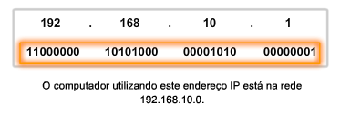
Endereços IPv4 - Anatomia
Cada dispositivo de uma rede deve ter uma definição exclusiva. Na camada de rede, os pacotes de comunicação precisam ser identificados com os endereços de origem e de destino dos dois sistemas finais. Com o IPv4, isso significa que cada pacote tem um endereço de origem de 32 bits e um endereço de destino de 32 bits no cabeçalho da Camada 3.

Slide 3
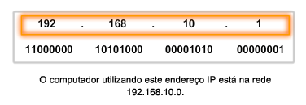
Endereços IPv4 - Anatomia
Esses endereços são usados na rede de dados como padrões binários. Dentro dos dispositivos, a lógica digital é aplicada à sua interpretação. Para nós, na rede humana, uma string de 32 bits é difícil de interpretar e ainda mais difícil de lembrar. Portanto, representamos endereços IPv4 usando o formato decimal pontuada.

Slide 4
Endereços IPv4 - Decimal com Pontos
Padrões binários que representam endereços IPv4 e são expressos como decimais com pontos, separando-se cada byte do padrão binário, chamado de octeto, com um ponto. É chamado de octeto por que cada número decimal representa um byte ou 8 bits.
Por exemplo, o endereço:
10101100000100000000010000010100
é expresso no formato decimal com pontos como:
172.16.4.20
Tenha em mente que os dispositivos usam lógica binária. O formato decimal com pontos é usado para facilitar para as pessoas o uso e a memorização de endereços.

Slide 5
Endereços IPv4 - Porção de Rede e Host
Para cada endereço IPv4, uma porção dos bits mais significativos representa o endereço de rede. Na Camada 3, definimos uma rede como grupo de hosts que têm padrões de bits idênticos na porção de endereço de rede de seus endereços.
Embora todos os 32 bits definam o endereço do host, temos um número variável de bits que são chamados de porção de host do endereço. O número de bits usados nessa porção de host determina o número de hosts que podemos ter na rede.

Slide 6
Endereços IPv4 - Porção de Rede e Host
Por exemplo, se precisamos ter pelo menos 200 hosts em determinada rede, precisaremos usar bits suficientes na porção de host para poder representar pelo menos 200 combinações de bits distintas.
Para atribuir um endereço único a cada um dos 200 hosts, usaremos todo o último octeto. Com 8 bits, pode-se conseguir um total de 256 combinações de bits diferentes. Isso significa que os bits dos três primeiros octetos representariam a porção de rede.

Slide 7
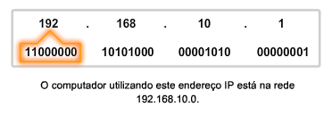
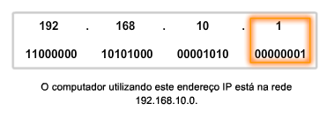
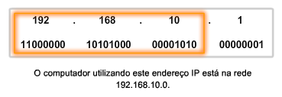
Endereços IPv4 - Porção de Rede e Host

Slide 8
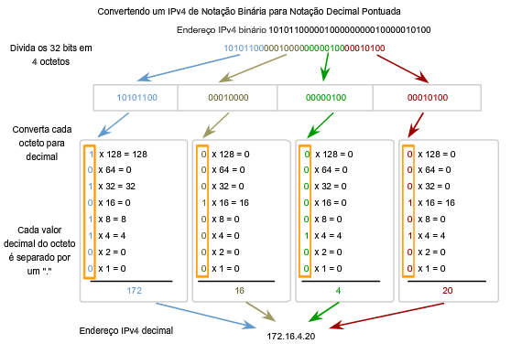
Endereços IPv4 - converter um endereço binário para um endereço decimal.
Para converter o número binário
10101100000100000000010000010100
Em decimal pontuado:
172.16.4.20
Tenha em mente estes passos:
Divida os 32 bits em 4 octetos.
Converta cada octeto para decimal.
Acrescente um "ponto" entre cada decimal.

Slide 9
Endereços IPv4 - tipos de endereço
Endereço de rede - O endereço pelo qual nos referimos à rede:
O endereço de rede é um modo padrão de se referir a uma rede. Por exemplo, poderíamos chamar a rede mostrada na figura como a "rede 10.0.0.0". Esse é um modo muito mais conveniente e descritivo de se referir à rede do que usar um termo como "a primeira rede". Todos os hosts na rede 10.0.0.0 terão os mesmos bits de rede.
Dentro do intervalo de endereços IPv4 de uma rede, o primeiro endereço é reservado para o endereço de rede
Endereço de broadcast - Endereço especial usado para enviar dados a todos os hosts da rede
O endereço de broadcast IPv4 é um endereço especial para cada rede, que permite comunicação a todos os hosts naquela rede. Para enviar dados para todos os hosts em uma rede, um host pode enviar um único pacote que é endereçado para o endereço de broadcast da rede.
O endereço de broadcast usa o último endereço do intervalo da rede. Esse é o endereço no qual os bits da porção de host são todos 1s. Para a rede 10.0.0.0 com 24 bits de rede, o endereço de broadcast seria 10.0.0.255. Esse endereço também é chamado de broadcast direcionado.
Endereços de host - Os endereços designados aos dispositivos finais da rede
Todo dispositivo final precisa de um endereço único para encaminhar um pacote para um host. Nos endereços IPv4, atribuímos os valores entre o endereço de rede e o de broadcast para os dispositivos naquela rede.

Slide 10
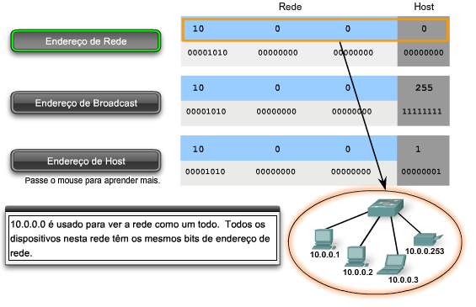
Endereços IPv4 - tipos de endereço

Slide 11
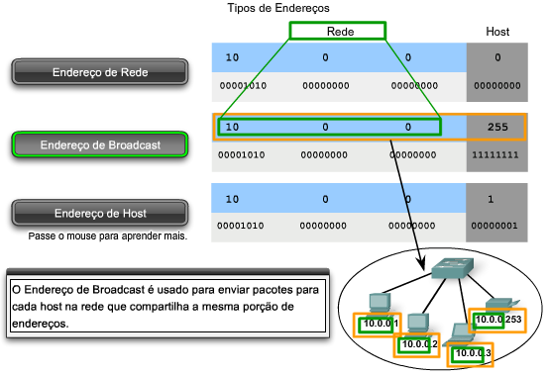
Endereços IPv4 - tipos de endereço

Slide 12
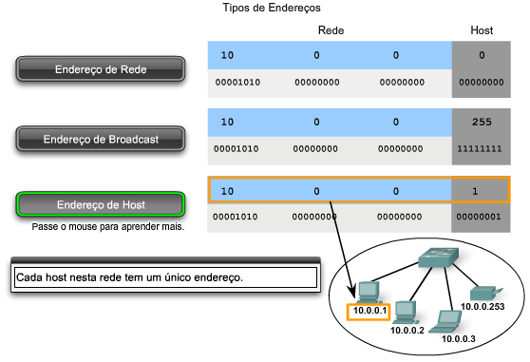
Endereços IPv4 - tipos de endereço

Slide 13
Endereços IPv4 - Prefixos de Rede
Uma pergunta importante é: Como sabemos quantos bits representam a porção de rede e quantos bits representam a porção de host? Quando expressamos um endereço de rede IPv4, acrescentamos um tamanho de prefixo ao endereço de rede. O tamanho do prefixo é o número de bits no endereço que nos dá a porção de rede. Por exemplo, em 172.16.4.0 /24, o /24 é o tamanho do prefixo - ele nos diz que os primeiros 24 bits são o endereço de rede. Isso deixa os 8 bits restantes, o último octeto, como porção de host.
Outra entidade que é usada para especificar a porção de rede de um endereço IPv4 para os dispositivos de rede. É chamada de máscara de sub-rede. A máscara de sub-rede consiste em 32 bits, exatamente como o endereço, e usa 1s e 0s para indicar que bits do endereço são bits de rede e que bits são bits de host.
Nem sempre se designa um prefixo /24 às redes. Dependendo do número de hosts na rede, o prefixo designado pode ser diferente. Ter um número de prefixo diferente muda o intervalo de host (de endereços válidos) e o endereço de broadcast de cada rede.

Slide 14
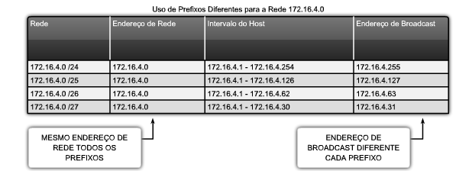
Endereços IPv4 - Prefixos de Rede

Slide 15
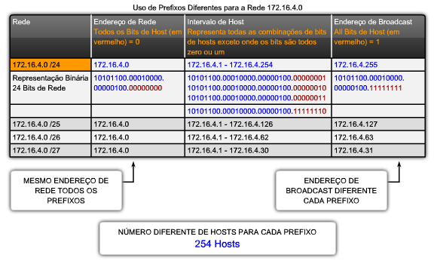
Endereços IPv4 - Prefixos de Rede

Slide 16
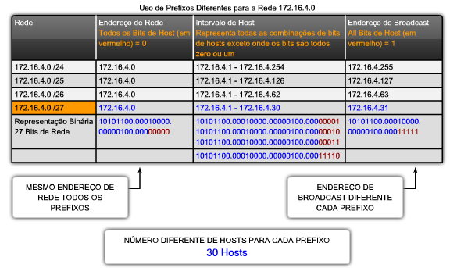
Endereços IPv4 - Prefixos de Rede

Slide 17
Endereços IPv4 – Cálculos de Endereço de Host, Rede e Broadcast
Como calculamos esses endereços? Esse processo de cálculo exige que olhemos esses endereços como binários.
No exemplo de divisões de rede, precisamos olhar o octeto do endereço onde o prefixo divide a porção de rede da porção de host. Em todos esses exemplos, é o último octeto. Embora seja comum, o prefixo também pode dividir qualquer octeto.
Para começar a entender esse processo de determinar as atribuições de endereços, vamos transformar alguns exemplos em binários.

Slide 18
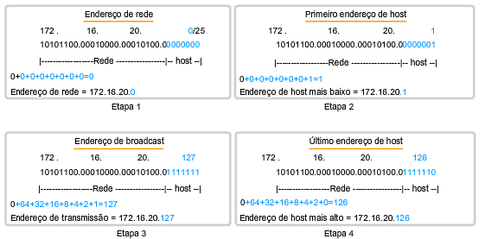
Endereços IPv4 – Cálculos de Endereço de Host, Rede e Broadcast
Veja na figura um exemplo de atribuição de endereço para a rede 172.16.20.0 /25:

Slide 19
Endereços IPv4 – Cálculos de Endereço de Host, Rede e Broadcast
Vimos a representação do endereço de rede. Com um prefixo de 25 bits, os últimos 7 bits são os bits de host. Para representar o endereço de rede, todos esse bits de host são bits '0'. Isso faz com que o último octeto do endereço seja 0. O endereço de rede fica assim: 172.16.20.0 /25.
No segundo quadro, vemos o cálculo do primeiro endereço de host. Ele é sempre um valor acima do endereço de rede. Nesse caso, o último dos sete bits de host se torna um bit '1'. Com o bit menos significativo de endereço de host configurado para 1, o primeiro endereço de host ou endereço válido é 172.16.20.1.
O terceiro quadro mostra o cálculo do endereço de broadcast da rede. Portanto, todos os sete bits de host usados nessa rede são '1s'. Pelo cálculo, obtemos o valor 127 para o último octeto. Isso nos deixa com um endereço de broadcast 172.16.20.127.
O quarto quadro mostra o cálculo do último endereço de host ou endereço válido. O último endereço de host de uma rede é sempre um a menos que o de broadcast. Isso significa que o bit menos significativo de host é um bit '0' e todos os outros bits de host são bits '1'. Como já visto, isso torna o último endereço de host da rede igual a 172.16.20.126.
Embora para esse exemplo tenhamos expandido todos os octetos, só precisamos examinar o conteúdo do octeto dividido.

Slide 20
Endereços IPv4 – Histórico de Endereçamento
Classes Históricas de Rede:
Historicamente, RFC1700 agrupava os intervalos unicast em tamanhos específicos chamados endereços classe A, classe B e classe C. Também definia os endereços de classe D (multicast) e classe E (experimental)
Os endereços unicast classes A, B e C definiam redes de tamanho específico, bem como intervalos de endereços específicos para essas redes. Era designado a uma companhia ou organização um intervalo inteiro de endereços classe A, classe B ou classe C. Esse uso de espaço de endereços é chamado de endereçamento classful.

Slide 21
Endereços IPv4 – Histórico de Endereçamento
Intervalos Classe A:
Um intervalo de endereços classe A foi projetado para suportar redes extremamente grandes, com mais de 16 milhões de endereços de host. Os endereços IPv4 classe A usavam um prefixo /8 com o primeiro octeto para indicar os endereços da rede. Os três octetos finais eram usados para endereços de host.
Para reservar espaço de endereçamento para as classes de endereço restantes, todos os endereços classe A precisavam que o bit mais significativo do primeiro octeto fosse zero. Isso significava que só havia 128 redes classe A possíveis, de 0.0.0.0 /8 a 127.0.0.0 /8, antes de preencher os intervalos de endereço reservados. Embora os endereços de classe A reservassem metade do espaço de endereço, por causa do seu limite de 128 redes, eles só podiam alocar aproximadamente 120 companhias ou organizações.

Slide 22
Endereços IPv4 – Histórico de Endereçamento
Intervalos Classe B:
O espaço de endereços Classe B foi projetado para suportar as necessidades de redes de tamanho moderado a muito grande com mais de 65.000 hosts. Um endereço IP classe B usava os dois primeiros octetos para indicar o endereço de rede. Os outros dois octetos especificavam os endereços de host. Como no caso da classe A, o espaço para endereços das classes de endereços restantes precisava ser reservado também.
No caso de endereços classe B, os dois bits mais significativos do primeiro octeto eram 10. Isso restringia o intervalo de endereços para a classe B de 128.0.0.0 /16 a 191.255.0.0 /16. A Classe B tinha uma alocação de endereços ligeiramente mais eficiente do que a da classe A porque dividia igualmente 25% do espaço total de endereçamento IPv4 entre aproximadamente 16.000 redes.

Slide 23
Endereços IPv4 – Histórico de Endereçamento
Intervalos Classe C:
O espaço de endereços classe C foi o mais comumente disponível das classes de endereços. Esse espaço de endereço fornecia endereços para redes pequenas, com no máximo 254 hosts.
Os intervalos de endereço classe C usavam um prefixo /24. Isso quer dizer que uma rede classe C usava apenas o último octeto como endereço de host, e os três primeiros octetos eram usados para indicar o endereço de rede.
Os intervalos de endereço classe C reservavam espaço de endereço para a classe D (multicast) e a classe E (experimental) usando um valor fixo de110 para os três dígitos mais significativos do primeiro octeto. O intervalo de endereços restrito para a classe C vai de 192.0.0.0 /24 a 223.255.255.0 /24. Embora ocupasse apenas 12,5% do espaço total de endereços IPv4, poderia fornecer endereços para 2 milhões de redes.

Slide 24
Endereços IPv4 – Histórico de Endereçamento
Limites do Sistema com Base em Classes:
Os requisitos das organizações nem sempre se ajustam bem em uma dessas três classes. A alocação classful de espaço de endereço em geral desperdiçava muitos endereços, o que acabava com a disponibilidade de endereços IPv4. Por exemplo, uma companhia com uma rede de 260 hosts precisava receber um endereço classe B com mais de 65.000 endereços.
Embora esse sistema classful tenha sido abandonado no fim do ano 1990, temos restos dele nas redes atuais. Por exemplo, quando você atribui um endereço IPv4 para um computador, o sistema operacional examina o endereço sendo designado para determinar se esse endereço é de classe A, classe B ou classe C. O sistema operacional assume então o prefixo usado por aquela classe e faz a atribuição adequada da máscara de sub-rede.

Slide 25
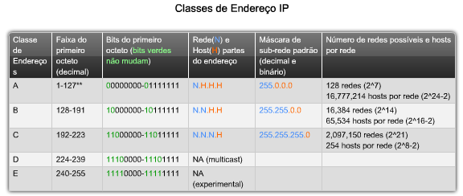
Endereços IPv4 – Histórico de Endereçamento
Outro exemplo é a adoção da máscara por alguns protocolos de roteamento. Quando alguns protocolos de roteamento recebem uma rota anunciada, podem presumir o tamanho do prefixo com base na classe do endereço.

Slide 26
Endereços IPv4 – Histórico de Endereçamento
Endereçamento Classless:
O sistema que usamos atualmente é chamado de endereçamento classless. Com o sistema classless, intervalos de endereço adequados para o número de hosts são designados para companhias ou organizações independentemente da classe unicast.

Slide 27
Endereços IPv4 – Planejamento de endereço de Rede
A alocação do espaço de endereço da camada da rede dentro da rede corporativa precisa ser bem projetada. Os administradores de rede não devem selecionar aleatoriamente os endereços usados nas redes. As designações de endereço dentro da rede não devem ser aleatórias.
A alocação desses endereços dentro das redes deve ser planejada e documentada com o objetivo de:
Evitar a duplicação de endereços
Fornecer e controlar o acesso
Monitorar a segurança e o desempenho

Slide 28
Endereços IPv4 – Planejamento de endereço de Rede
Evitar a Duplicação de Endereços:
Cada host numa rede interconectada deve ter um endereço único. Sem o planejamento e documentação adequados dessas alocações de rede, poderíamos facilmente atribuir um endereço para mais de um host.

Slide 29
Endereços IPv4 – Planejamento de endereço de Rede
Fornecer e Controlar o Acesso:
Alguns hosts fornecem recursos para a rede interna e para a rede externa. Um exemplo desses dispositivos são os servidores. O acesso a esses recursos pode ser controlado pelos endereços da Camada 3. Se os endereços para esses recursos não forem planejados e documentados, a segurança e a acessibilidade dos dispositivos não serão facilmente controladas. Por exemplo, se um servidor tem um endereço aleatório atribuído, é difícil bloquear o acesso ao seu endereço e os clientes talvez não consigam localizar esse recurso.

Slide 30
Endereços IPv4 – Planejamento de endereço de Rede
Monitorar a Segurança e o Desempenho:
De modo similar, precisamos monitorar a segurança e o desempenho dos hosts da rede e da rede como um todo. Como parte do processo de monitoramento, examinamos o tráfego de rede à procura de endereços que estão gerando ou recebendo pacotes em excesso. Se tivermos planejamento e documentação adequados do endereçamento da rede, podemos identificar o dispositivo na rede que tem endereço problemático.

Slide 31
Endereços IPv4 – Planejamento de endereço de Rede
Atribuição de Endereços dentro de uma Rede:
Os hosts estão associados com uma rede IPv4 por meio de uma porção comum de rede no endereço. Dentro de uma rede, há três tipos diferentes de hosts. Alguns exemplos de tipos diferentes de hosts:
Dispositivos finais para usuários
Servidores e periféricos
Hosts acessíveis a partir da Internet
Dispositivos intermediários
Cada um desses tipos diferentes de dispositivo deve estar alocado a um intervalo de endereços lógico dentro do intervalo de endereço da rede.

Slide 32
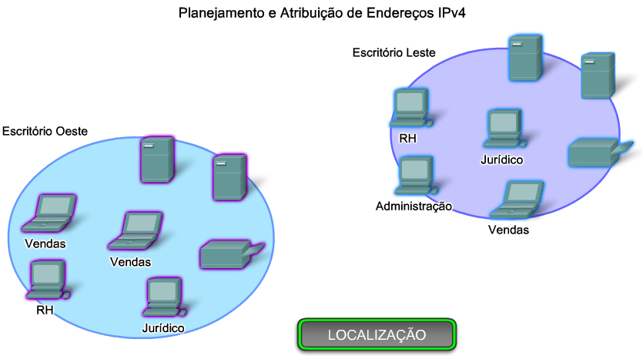
Endereços IPv4 – Planejamento de endereço de Rede

Slide 33
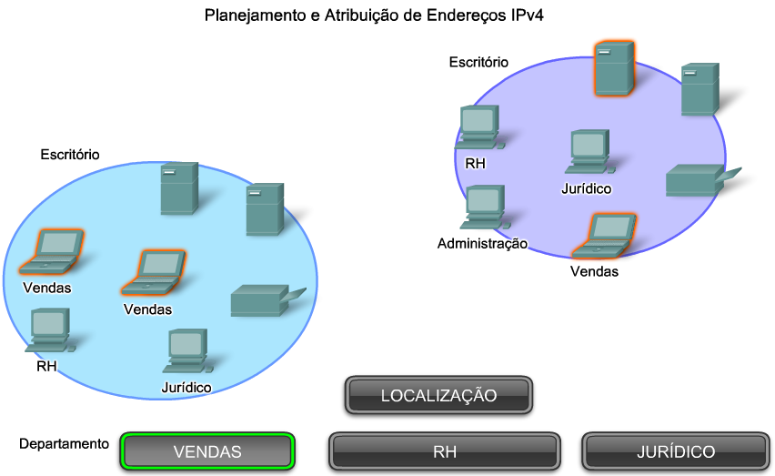
Endereços IPv4 – Planejamento de endereço de Rede

Slide 34
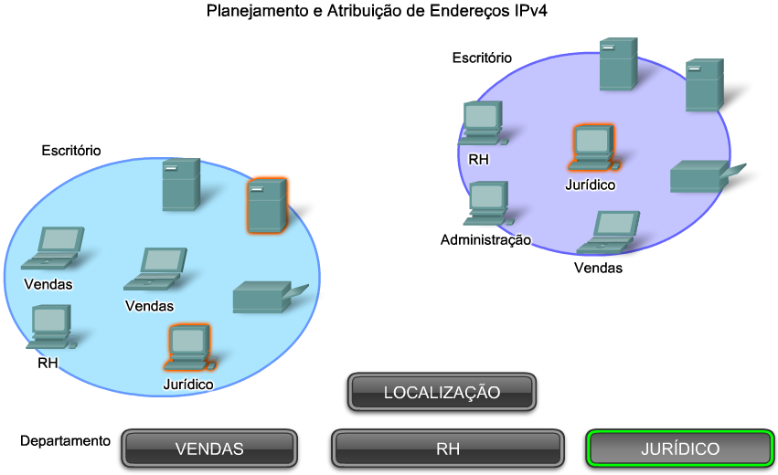
Endereços IPv4 – Planejamento de endereço de Rede

Slide 35
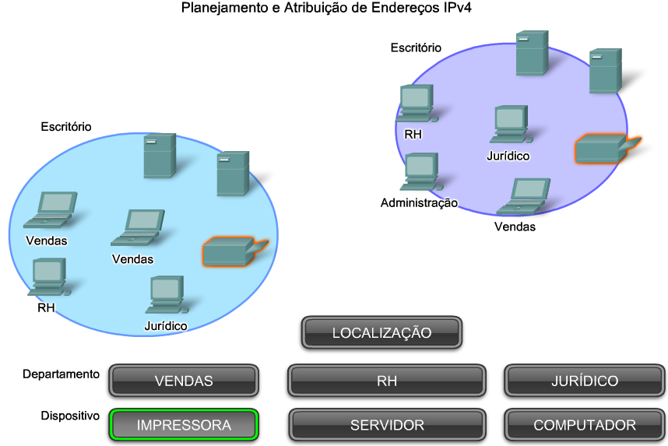
Endereços IPv4 – Planejamento de endereço de Rede

Slide 36
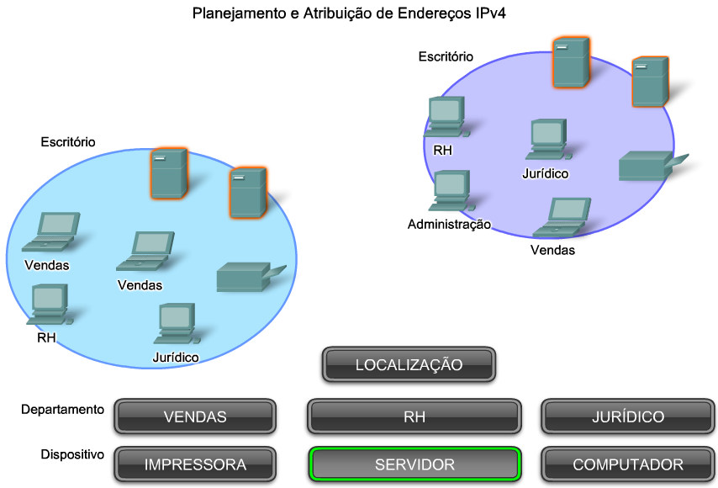
Endereços IPv4 – Planejamento de endereço de Rede

Slide 37
Endereços IPv4 – Planejamento de endereço de Rede
Uma parte importante ao se planejar um esquema de endereços IPv4 é decidir quando é preciso usar endereços privados e onde devem ser aplicados.
As considerações incluem:
Haverá mais dispositivos conectados à rede do que endereços públicos alocados pelo provedor de Internet?
Os dispositivos precisarão ser acessados de fora da rede local?
Se os dispositivos aos quais podem ser atribuídos endereços privados exigirem acesso à Internet, a rede é capaz de fornecer o serviço de Tradução de Endereço de Rede (NAT)?

Slide 38
Endereços IPv4 – Planejamento de endereço de Rede
Se há mais dispositivos do que endereços públicos disponíveis, somente os dispositivos que acessarão diretamente a Internet - como servidores Web - exigem endereço público. O serviço NAT permitiria que esses dispositivos com endereços privados partilhassem de modo eficaz os endereços públicos restantes.

Slide 39
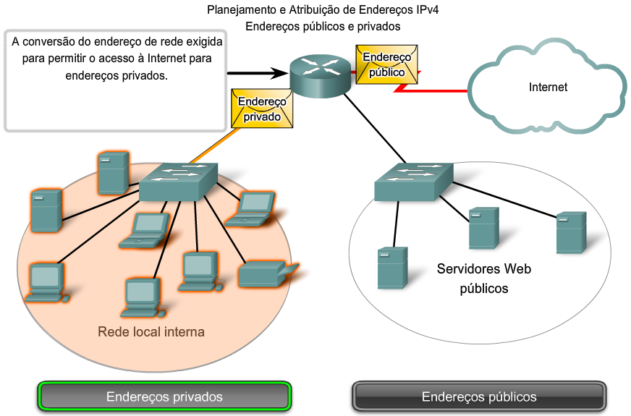
Endereços IPv4 – Planejamento de endereço de Rede

Slide 40
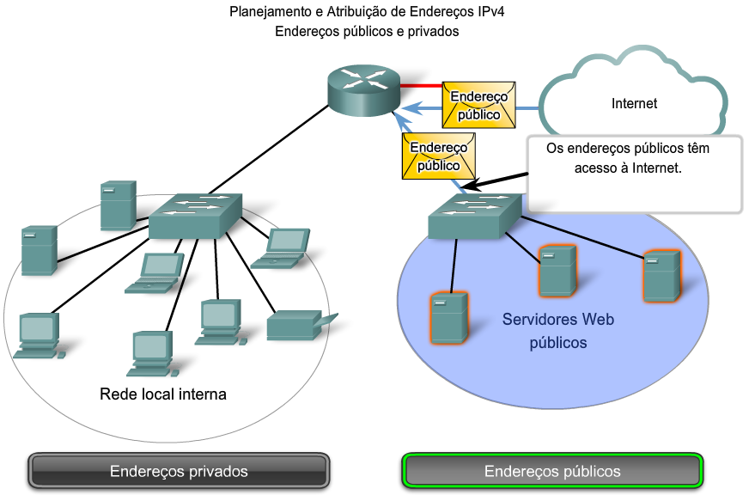
Endereços IPv4 – Planejamento de endereço de Rede

Slide 41
Endereços IPv4 – Endereçamento Estático ou Dinâmico para dispositivos finais
Endereços para Dispositivos de Usuário:
Na maioria das redes de dados, a maior população de hosts inclui os dispositivos finais, como PCs, telefones IP, impressoras e PDAs. Visto que essa população representa o maior número de dispositivos dentro de uma rede, o maior número de endereços precisa ser alocado a esses hosts.
Os endereços IP podem ser atribuídos estática ou dinamicamente.

Slide 42
Endereços IPv4 – Endereçamento Estático ou Dinâmico para dispositivos finais
Atribuição Estática de Endereços
Com uma atribuição estática, o administrador da rede deve configurar manualmente as informações da rede para um host. No mínimo, isso inclui digitar o endereço IP do host, a máscara de sub-rede e o gateway padrão.

Slide 43
Endereços IPv4 – Endereçamento Estático ou Dinâmico para dispositivos finais
Os endereços estáticos têm algumas vantagens sobre os endereços dinâmicos. Por exemplo, são úteis para impressoras, servidores e outros dispositivos de rede que precisam ser acessíveis aos clientes na rede. Se os hosts normalmente acessam um servidor num determinado endereço IP, haveria problemas se esse endereço mudasse. Além disso, a atribuição estática de informações de endereçamento pode fornecer maior controle dos recursos da rede. Contudo, pode consumir muito tempo digitar as informações em cada host.
Ao usar o endereçamento IP estático, é necessário manter uma lista exata de atribuição de endereços IP para cada dispositivo. Esses são endereços permanentes e normalmente não são reutilizados.

Slide 44
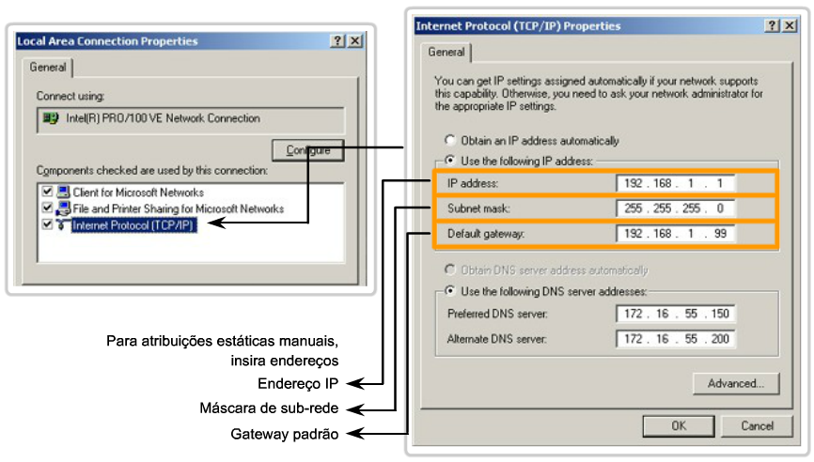
Endereços IPv4 – Endereçamento Estático ou Dinâmico para dispositivos finais

Slide 45
Endereços IPv4 – Endereçamento Estático ou Dinâmico para dispositivos finais
Atribuição Dinâmica de Endereços:
Devido aos desafios associados ao gerenciamento de endereços estáticos, os dispositivos dos usuários finais em geral têm endereços dinamicamente atribuídos, usando o protocolo DHCP.
O DHCP ativa a atribuição automática de informações de endereçamento, como endereço IP, máscara de sub-rede, gateway padrão e outras informações de configuração. A configuração do servidor DHCP requer que um intervalo de endereços, chamado de conjunto de endereços, seja definido para ser atribuído aos clientes DHCP numa rede. Os endereços atribuídos a esse pool devem ser planejados para excluir quaisquer endereços usados para os outros tipos de dispositivos.

Slide 46
Endereços IPv4 – Endereçamento Estático ou Dinâmico para dispositivos finais
O DHCP em geral é o método preferido de atribuição de endereços IP para hosts em redes grandes porque reduz a carga sobre a equipe de suporte de rede e praticamente elimina erros de entrada.
Outro benefício do DHCP e que o endereço não é permanentemente atribuído a um host, mas é só "alugado" por um período. Se o host for desligado ou removido da rede, o endereço retorna ao pool para ser reutilizado. Essa característica é especialmente útil para usuários móveis que entram e saem da rede.

Slide 47
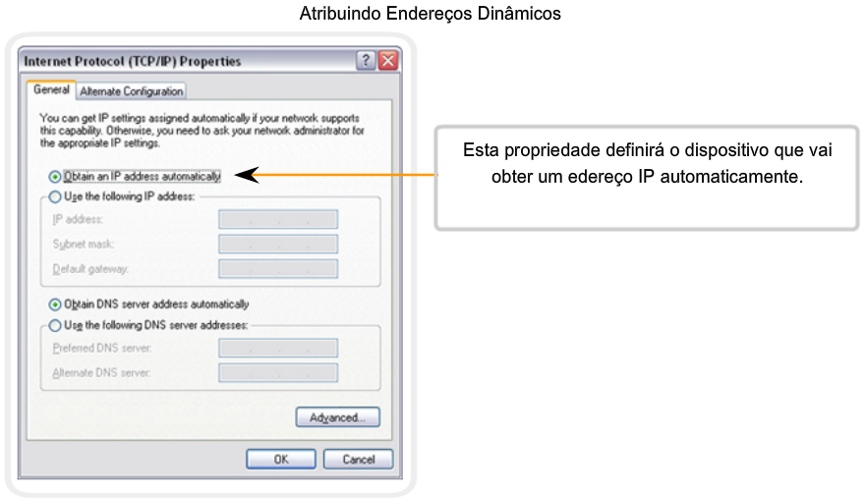
Endereços IPv4 – Endereçamento Estático ou Dinâmico para dispositivos finais

Slide 48
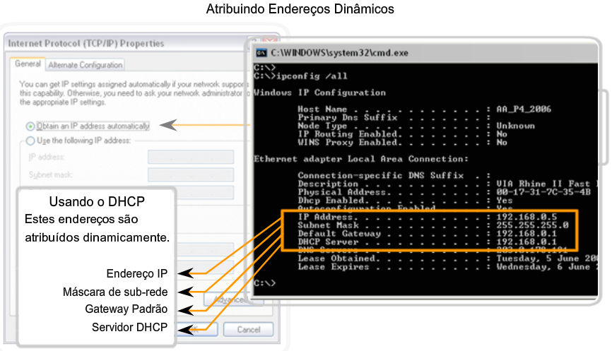
Endereços IPv4 – Endereçamento Estático ou Dinâmico para dispositivos finais

Slide 49
Endereços IPv4 – Endereçamento para outros dispositivos
Endereços para Servidores e Periféricos:
Qualquer recurso de rede, como servidor ou impressora, deve receber um endereço IPv4 estático. Os hosts do cliente acessam esses recursos usando os endereços IPv4 desses dispositivos. Portanto, são necessários endereços previsíveis para cada um desses servidores e periféricos.
Os servidores e periféricos são pontos de concentração de tráfego de rede. Há muitos pacotes enviados para e dos endereços IPv4 desses dispositivos. Ao monitorar o tráfego de rede com uma ferramenta como o Wireshark, um administrador de rede deve poder identificar rapidamente esses dispositivos. Usar um sistema consistente de numeração para esses dispositivos facilita a identificação.

Slide 50
Endereços IPv4 – Endereçamento para outros dispositivos
Endereços para Hosts que São Acessíveis pela Internet:
Na maioria das redes, somente alguns dispositivos são acessíveis por hosts de fora da corporação. Na maior parte, esses dispositivos são servidores de algum tipo. Como acontece com todos os dispositivos numa rede que fornecem recursos de rede, os endereços IPv4 desses dispositivos deve ser estáticos.
No caso de servidores acessíveis pela Internet, cada um deles deve ter um endereço público associado a ele. Além disso, variações nos endereços de um desses dispositivos tornarão esses dispositivos inacessíveis a partir da Internet. Em muitos casos, esses dispositivos estão numa rede que é numerada usando endereços privativos. Isso significa que o roteador ou firewall no perímetro da rede deve ser configurado para converter o endereço interno do servidor num endereço público. Em vista dessa configuração adicional no dispositivo intermediário do perímetro, é ainda mais importante que esses dispositivos tenham um endereço previsível.

Slide 51
Endereços IPv4 – Endereçamento para outros dispositivos
Endereços para Dispositivos Intermediários:
Os dispositivos intermediários também são pontos de concentração de tráfego de rede. Quase todo o tráfego dentro ou entre redes passa por alguma forma de dispositivo intermediário. Portanto, esses dispositivos de rede fornecem uma localização oportuna para gerenciamento, monitoramento e segurança de rede.
Para a maioria dos dispositivos intermediários são designados endereços da Camada 3. Quer para o gerenciamento do dispositivo, quer para sua operação. Dispositivos como hubs, switches e access points (pontos de acesso sem fio) não precisam de endereços IPv4 para operar como dispositivos intermediários. Contudo, se precisarmos acessar esses dispositivos como hosts para configurar, monitorar ou resolver problemas de operação de rede, eles precisam ter endereços atribuídos a eles.

Slide 52
Endereços IPv4 – Endereçamento para outros dispositivos
Roteadores e Firewalls:
Diferentemente dos outros dispositivos intermediários mencionados, os roteadores e firewall têm endereços IPv4 atribuídos a cada interface. Cada interface fica numa rede diferente e serve como gateway para os hosts daquela rede. Em geral, a interface do roteador usa o primeiro ou o último endereço da rede. Essa atribuição deve ser uniforme em todas as redes da corporação para que o pessoal de redes sempre saiba o gateway da rede, não importa em que rede estejam trabalhando.
As interfaces de roteador e firewall são pontos de concentração de tráfego que entra e sai da rede. Visto que os hosts de cada rede usam uma interface de dispositivo como roteador ou firewall como gateway de saída da rede, muitos pacotes fluem por essas interfaces. Portanto, esses dispositivos têm um papel importante na segurança da rede, ao filtrar pacotes com base nos endereços IPv4 de origem e/ou destino. Agrupar tipos diferentes de dispositivos em grupos lógicos de endereçamento torna mais eficiente a atribuição e operação dessa filtragem de pacotes.

Slide 53
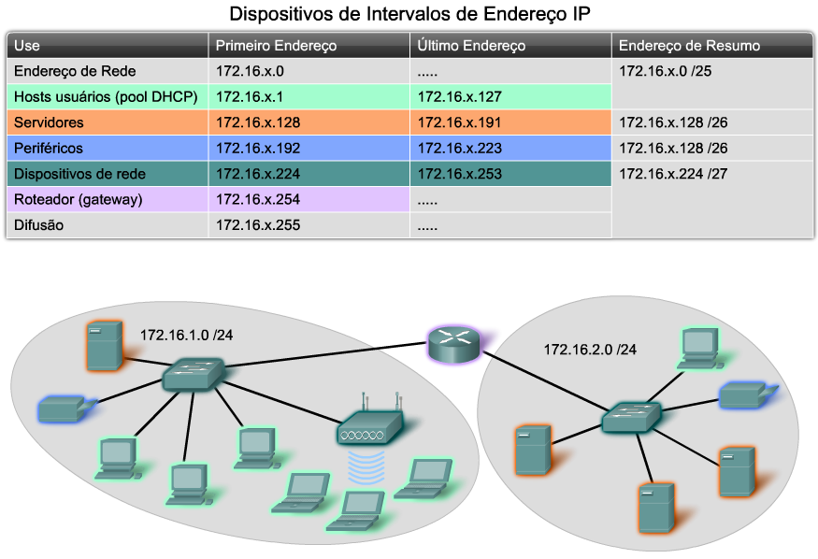
Endereços IPv4 – Endereçamento para outros dispositivos

Slide 54
Endereços IPv4 – Quem designa os endereços
Uma companhia ou organização que deseja que os hosts de rede sejam acessíveis a partir da Internet deve ter um intervalo de endereços públicos designado. O uso desses endereços públicos é regulado, e a companhia ou organização deve ter um intervalo de endereços alocado para ela. Isso é verdade para endereços IPv4, IPv6 e multicast.
Internet Assigned Numbers Authority (IANA) (http://www.iana.net) é a detentora dos endereços IP. Os endereços multicast IP e IPv6 são obtidos diretamente da IANA. Até meados dos anos 1990, todo espaço de endereços IPv4 era gerenciado diretamente pela IANA. Naquele tempo, o restante do espaço de endereço IPv4 era alocado a vários outros registros para gerenciamento para fins especiais ou para áreas regionais. Essas companhias de registro são chamadas de Regional Internet Registries (RIRs)

Slide 55
Endereços IPv4 – Quem designa os endereços
As principais companhias de registro são:
AfriNIC (African Network Information Centre) - Região da África http://www.afrinic.net
APNIC (Asia Pacific Network Information Centre) - Região da Ásia/Pacífico http://www.apnic.net
ARIN (American Registry for Internet Numbers) - Região da América do Norte http://www.arin.net
LACNIC (Regional Latin-American and Caribbean IP Address Registry) - América Latina e algumas ilhas do Caribe http://www.lacnic.net
RIPE NCC (Reseaux IP Europeans) - Europa, Oriente Médio e Ásia Central http://www.ripe.net
Links:
Alocações de registros de endereço IPv4:
http://www.ietf.org/rfc/rfc1466.txt?number=1466
http://www.ietf.org/rfc/rfc2050.txt?number=2050
Alocação de Endereços IPV4: http://www.iana.org/ipaddress/ip-addresses.htm
Procura por Endereçamento IP: http://www.arin.net/whois/

Slide 56
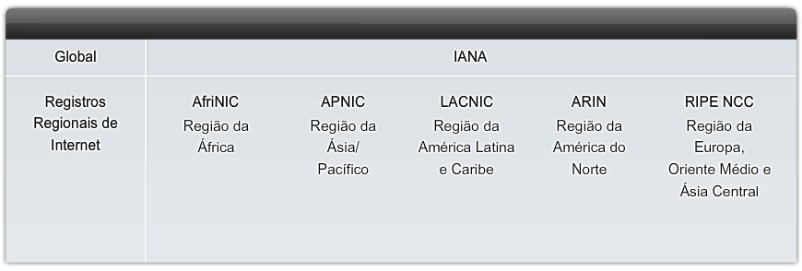
Endereços IPv4 – Quem designa os endereços

Slide 57
Endereços IPv4 – Provedores de Internet
O Papel dos Provedores de Internet (ISPs):
A maioria das companhias ou organizações obtém seus intervalos de endereços IPv4 de um ISP. Um ISP em geral fornece um pequeno número de endereços IPv4 válidos (6 ou 14) aos seus clientes como parte dos seus serviços. Podem-se obter intervalos maiores de endereços com base na justificativa de necessidade e por custos de serviço adicionais.
Em certo sentido, o ISP empresta ou aluga esses endereços para a organização. Se decidirmos mover nossa conectividade de Internet para outro ISP, o novo ISP nos fornecerá endereços dos intervalos de endereços que lhe foram fornecidos, e nosso ISP anterior retorna os intervalos que nos emprestou à sua alocação para serem emprestados a outro cliente.

Slide 58
Endereços IPv4 – Provedores de Internet
Serviços de ISP:
Para obter acesso aos serviços de Internet, temos que conectar a nossa rede de dados à Internet usando um Provedor de Internet (ISP).
Os ISPs têm seu próprio conjunto de redes de dados internas para gerenciar a conectividade com a Internet e fornecer serviços relacionados. Entre outros serviços que um ISP em geral fornece aos seus clientes estão serviços DNS, de e-mail e site. Dependendo do nível de serviço exigido e disponível, os clientes usam níveis diferentes de ISP.
Níveis de ISP: Os ISPs são designados por uma hierarquia com base no seu nível de conectividade com o backbone de Internet. Cada nível mais baixo obtém conectividade ao backbone por conexão a um ISP de nível mais alto.

Slide 59
Endereços IPv4 – Provedores de Internet
Nível 1:
No topo da hierarquia de ISPs estão os ISPs Nível 1. Esses ISPs são grandes ISPs nacionais ou internacionais que se conectam diretamente ao backbone da Internet. Os clientes de ISPs Nível 1 são ISPs de nível inferior ou grandes companhias e organizações. Visto que estão no topo da conectividade com a Internet, eles apresentam conexões e serviços altamente confiáveis. Entre as tecnologias usadas para suportar essa confiabilidade estão conexões múltiplas ao backbone da Internet.
As vantagens primárias para clientes de ISPs Nível 1 são a confiabilidade e a velocidade. Visto que esses clientes estão a apenas uma conexão de distância da Internet, há menos possibilidades de falhas ou congestionamento no tráfego. A desvantagem para os clientes de ISP Nível 1 é o alto custo.

Slide 60
Endereços IPv4 – Máscaras de Sub-rede
A continuar...

